Slide 1
Intervalos de Confianza y Pruebas de Hipótesis

Slide 2
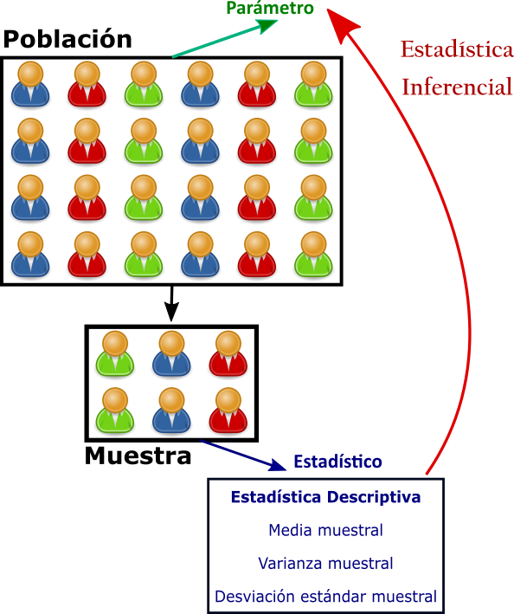
Intervalos de Confianza y Pruebas de Hipótesis
Estadista Descriptiva e Inferencial

Slide 3
Intervalos de Confianza y Pruebas de Hipótesis
La inferencia estadística se puede dívidir en dos grandes áreas: estimación y pruebas de hipótesis.

Slide 4
Análisis previo I
big4size <- read.csv("cap2_big4_size.csv",header=TRUE,sep=";",dec=",") big4size <- big4size %>% mutate( Big4 = ifelse(BIG4==1, "Sí","No") ) ggplot(big4size, aes(x=VTAS/1000, fill=Big4)) + geom_histogram(alpha=0.3, color="black",bins=10, binwidth = 200000) + scale_x_continuous(breaks = seq(0,2000000,200000)) + theme(axis.text.x = element_text(angle = 90, hjust = 1)) + xlab("Ventas en Miles") + ylab("Frecuencia")

Slide 5
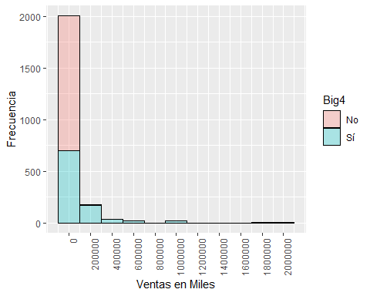
Histograma de las Ventas de Acuerdo al tipo de Firma Auditora

Slide 6
Análisis previo II
ggplot(big4size, aes(Big4, VTAS/1000)) + geom_boxplot() + xlab("Tipo de Firma") + ylab("Ventas en Miles de Dólares")

Slide 7
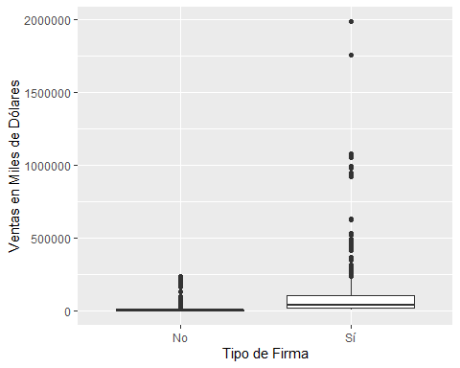
Diagrama de Caja de las Ventas de Acuerdo al tipo de Firma Auditora

Slide 8
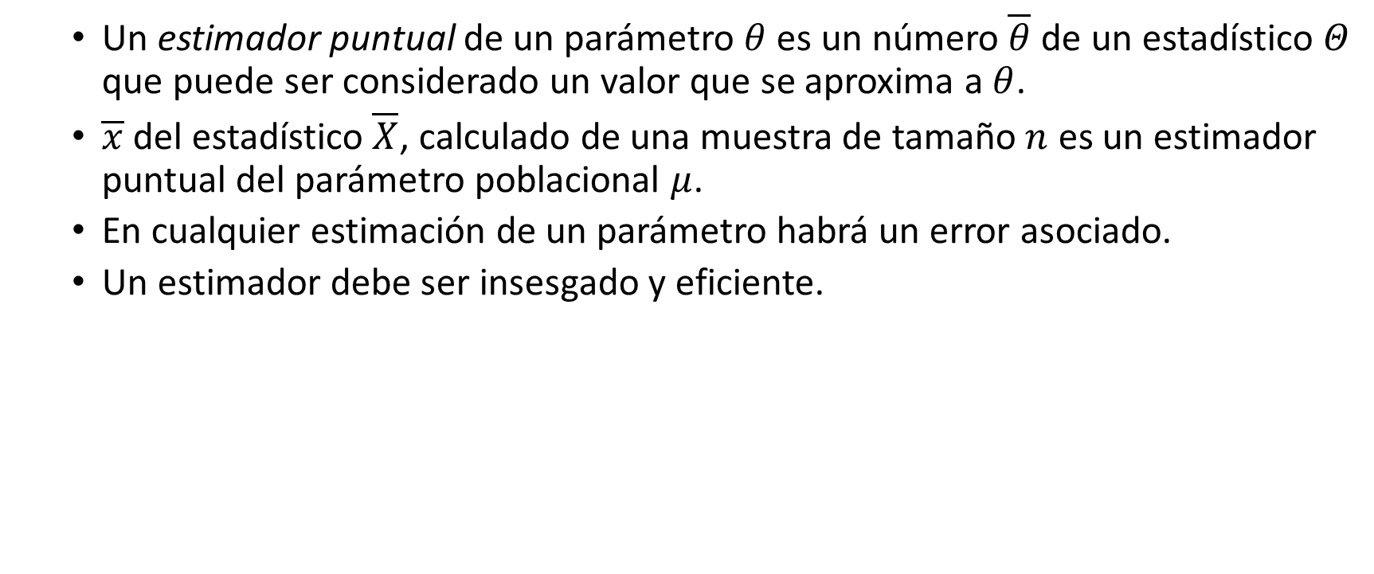
Intervalos de Confianza
Un estimador puntual de un parámetro $θ$ es un número $\overline{θ}$ de un estadístico $Θ$ que puede ser considerado un valor que se aproxima a $θ$.
$\overline{x}$ del estadístico $\overline{X}$, calculado de una muestra de tamaño $n$ es un estimador puntual del parámetro poblacional $μ$.
En cualquier estimación de un parámetro habrá un error asociado.
Un estimador debe ser insesgado y eficiente.

Slide 9
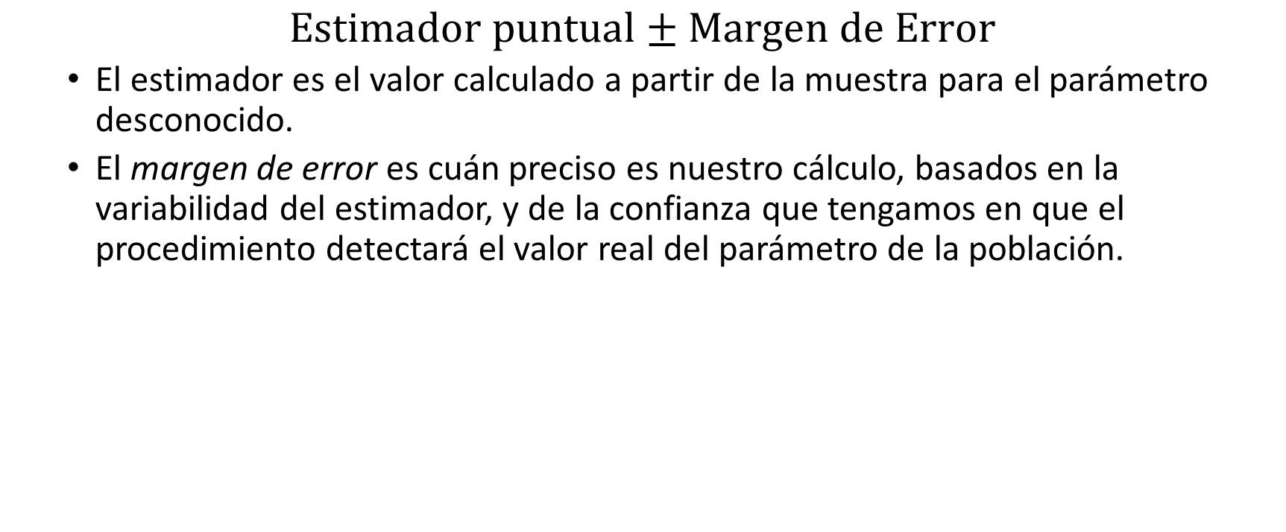
Intervalos de Confianza
$$Estimador puntual±Margen de Error$$
El estimador es el valor calculado a partir de la muestra para el parámetro desconocido.
El margen de error es cuán preciso es nuestro cálculo, basados en la variabilidad del estimador, y de la confianza que tengamos en que el procedimiento detectará el valor real del parámetro de la población.

Slide 10

Interpretación de un intervalo de confianza
Un intervalo de confianza del $C\%$ indica que si construimos muchos de esos intervalos, entonces el $C\%$ de las veces el intervalo contendrá el valor real del parámetro.

Slide 11
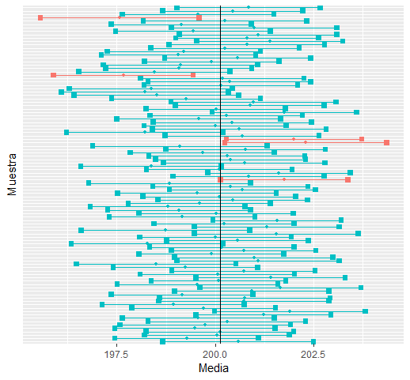
Intervalos de Confianza simulados

Slide 12

Intervalo de Confianza para la media
Dos casos
Se conoce la desviación poblacional $σ$
No se conoce la desviación poblacional $σ$.

Slide 13

Intervalo de confianza para la media cuando se conoce la desviación poblacional
Si $\overline{x}$ es la media de una muestra aleatoria de tamaño $n$ de una población con desviación conocida $σ$, un intervalo con $100\left(1−α\right)\%$ para la media $μ$ está dado por:
$$\left(\overline{x}−Z_{\frac{α}{2}}\frac{σ}{\sqrt{n}},\overline{x}+Z_{\frac{α}{2}}\frac{σ}{\sqrt{n}}\right)$$

Slide 14

Intervalo de confianza para la media cuando se conoce la desviación poblacional
$Z_{\frac{α}{2}}$ es el valor correspondiente a una probabilidad de cola superior de $\frac{α}{2}$ de la distribución normal estándar.
El valor de $Z_{\frac{α}{2}}$ recibe el nombre de valor crítico.

Slide 15

Intervalo de confianza para la media cuando no se conoce la desviación
Si $\overline{x}$ es la media de una muestra aleatoria de tamaño $n$ con desviación muestral $s$, un intervalo con $100\left(1−α\right)\%$ para la media $μ$ está dado por:
$$\left(\overline{x}−t_{\frac{α}{2}}\frac{s}{\sqrt{n}},\overline{x}+t_{\frac{α}{2}}\frac{s}{\sqrt{n}}\right)$$

Slide 16

Intervalo de confianza para la media cuando no se conoce la desviación
$t_{\frac{α}{2}}$ es el valor crítico correspondiente a una probabilidad de cola superior de $\frac{α}{2}$ de la distribución $t$ con $n−1$ grados de libertad.

Slide 17

Intervalo de Confianza para la proporción
El parámetro de la proporción poblacional se representa con la letra griega $π$.
El estimador puntual para $π$ es la proporción muestral $p=\frac{X}{n}$
$n$ es el tamaño muestral y $X$ es el número de elementos de la muestra que poseen la catacterística de interés.

Slide 18
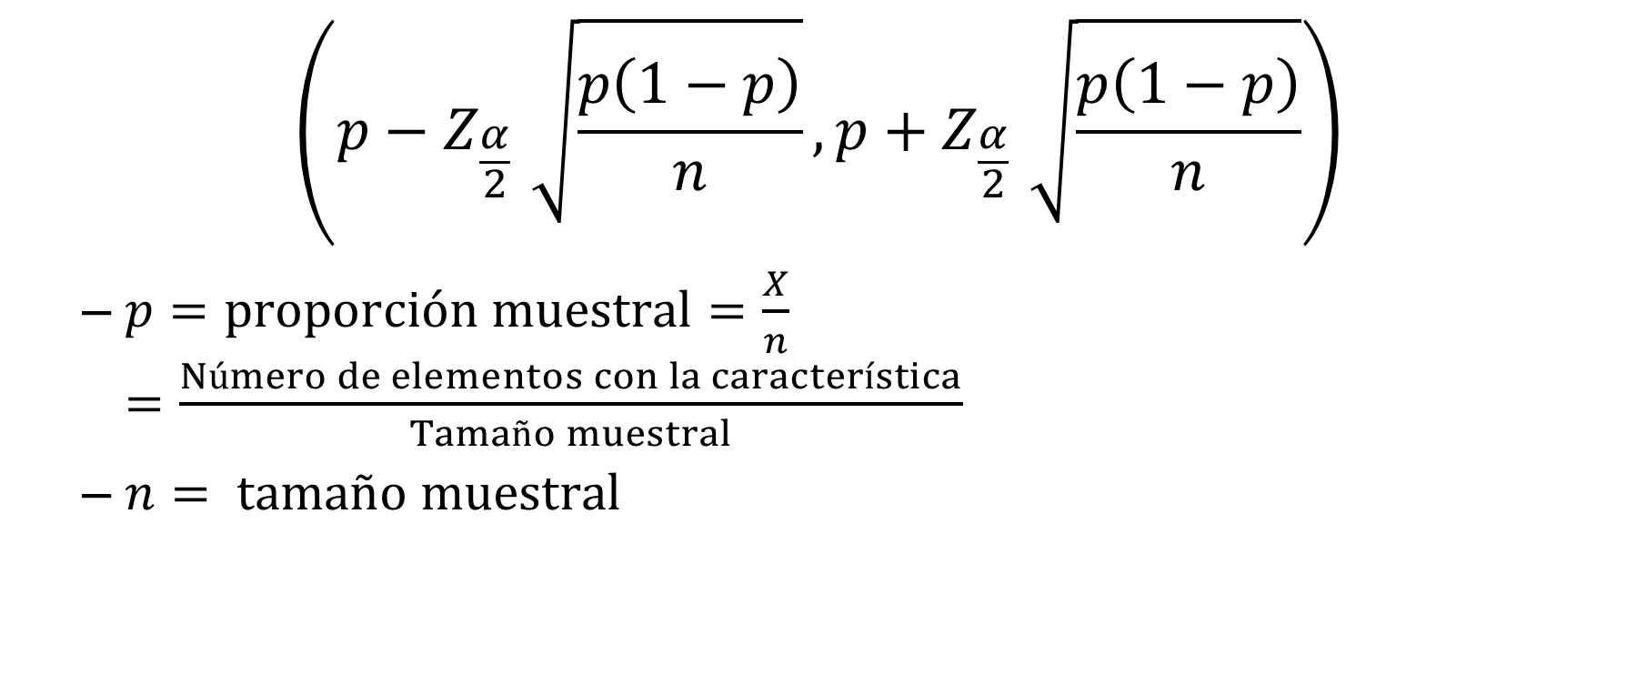
Intervalo de Confianza para la proporción
$$\left(p−Z_{\frac{α}{2}}\sqrt{\frac{p\left(1−p\right)}{n}},p+Z_{\frac{α}{2}}\sqrt{\frac{p\left(1−p\right)}{n}}\right)$$
$p=proporción muestral=\frac{X}{n}=\frac{Número de elementos con la característica}{Tamaño muestral}$
$n= tamaño muestral$

Slide 19
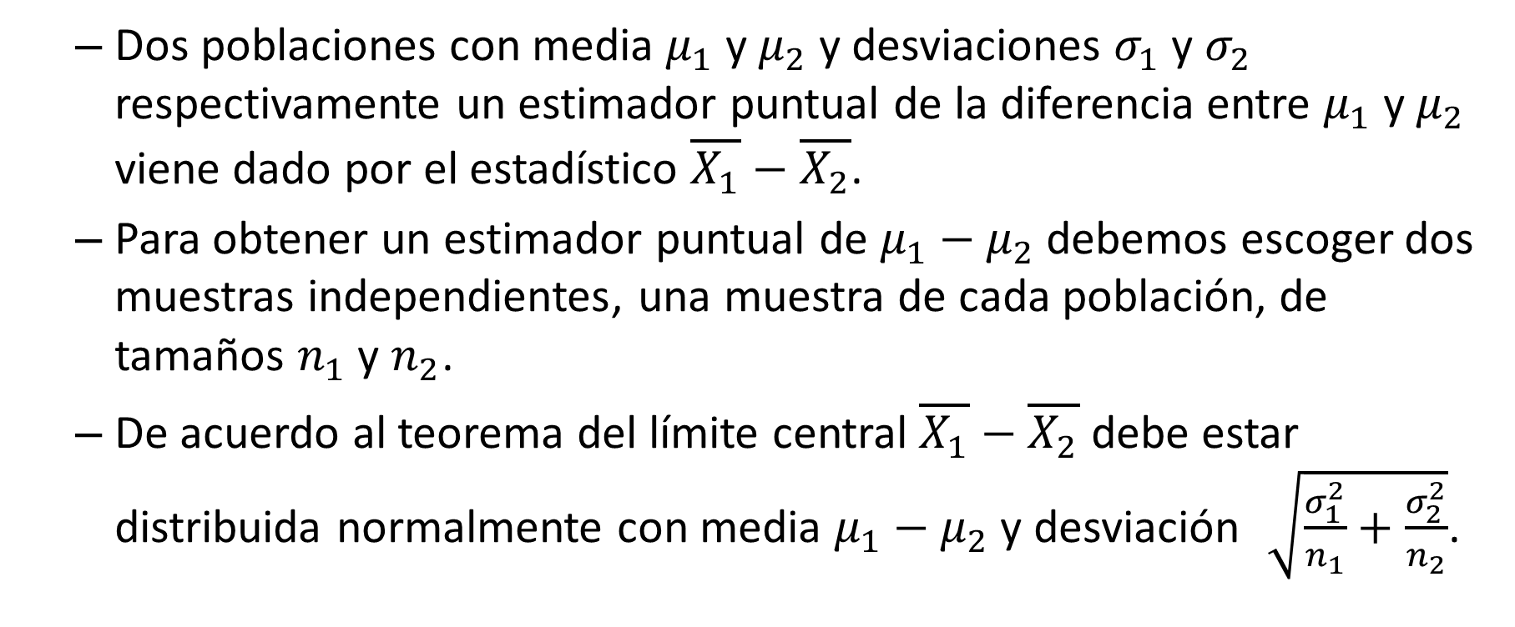
Intervalo de Confianza para la diferencia de medias
Dos poblaciones con media $μ_{1}$ y $μ_{2}$ y desviaciones $σ_{1}$ y $σ_{2}$ respectivamente un estimador puntual de la diferencia entre $μ_{1}$ y $μ_{2}$ viene dado por el estadístico $\overline{X_{1}}−\overline{X_{2}}$.
Para obtener un estimador puntual de $μ_{1}−μ_{2}$ debemos escoger dos muestras independientes, una muestra de cada población, de tamaños $n_{1}$ y $n_{2}$.
De acuerdo al teorema del límite central $\overline{X_{1}}−\overline{X_{2}}$ debe estar distribuida normalmente con media $μ_{1}−μ_{2}$ y desviación $\sqrt{\frac{σ_{1}^{2}}{n_{1}}+\frac{σ_{2}^{2}}{n_{2}}}$.

Slide 20
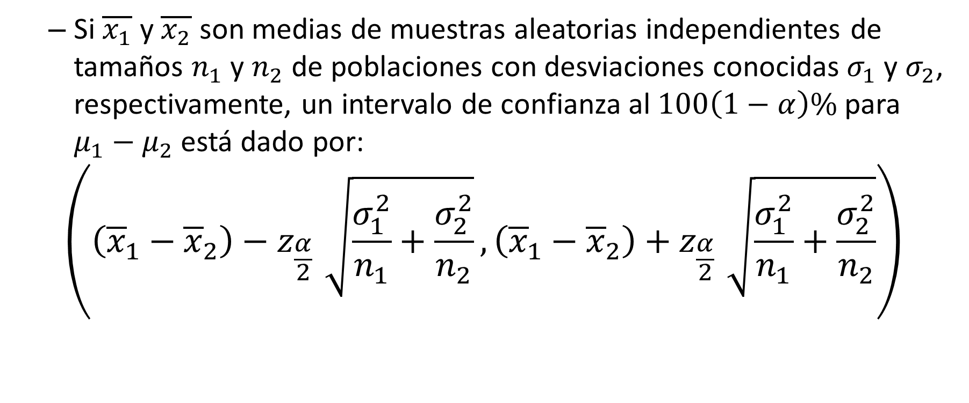
Desviaciones conocidas
Si $\overline{x_{1}}$ y $\overline{x_{2}}$ son medias de muestras aleatorias independientes de tamaños $n_{1}$ y $n_{2}$ de poblaciones con desviaciones conocidas $σ_{1}$ y $σ_{2}$, respectivamente, un intervalo de confianza al $100\left(1−α\right)\%$ para $μ_{1}−μ_{2}$ está dado por:
$$\left(\left({\overline{x}}_{1}−{\overline{x}}_{2}\right)−z_{\frac{α}{2}}\sqrt{\frac{σ_{1}^{2}}{n_{1}}+\frac{σ_{2}^{2}}{n_{2}}},\left({\overline{x}}_{1}−{\overline{x}}_{2}\right)+z_{\frac{α}{2}}\sqrt{\frac{σ_{1}^{2}}{n_{1}}+\frac{σ_{2}^{2}}{n_{2}}}\right)$$

Slide 21
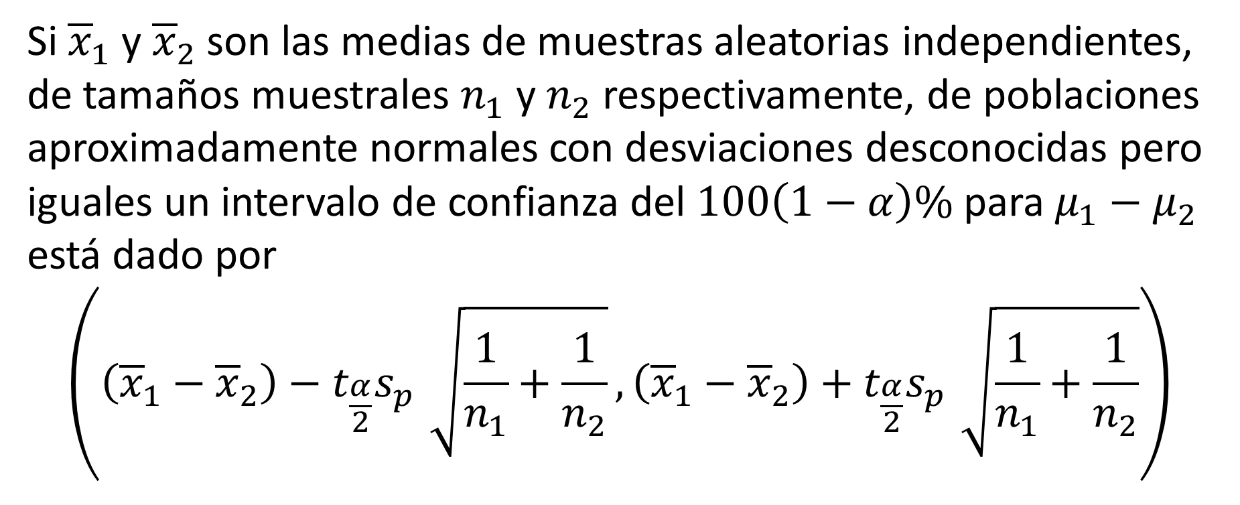
Desviaciones desconocidas e iguales
Si ${\overline{x}}_{1}$ y ${\overline{x}}_{2}$ son las medias de muestras aleatorias independientes, de tamaños muestrales $n_{1}$ y $n_{2}$ respectivamente, de poblaciones aproximadamente normales con desviaciones desconocidas pero iguales un intervalo de confianza del $100\left(1−α\right)\%$ para $μ_{1}−μ_{2}$ está dado por
$$\left(\left({\overline{x}}_{1}−{\overline{x}}_{2}\right)−t_{\frac{α}{2}}s_{p}\sqrt{\frac{1}{n_{1}}+\frac{1}{n_{2}}},\left({\overline{x}}_{1}−{\overline{x}}_{2}\right)+t_{\frac{α}{2}}s_{p}\sqrt{\frac{1}{n_{1}}+\frac{1}{n_{2}}}\right)$$

Slide 22
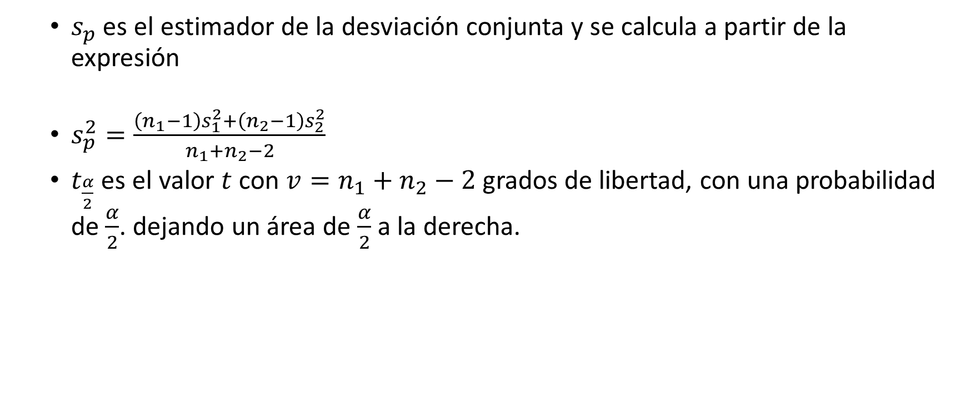
Desviaciones desconocidas e iguales
$s_{p}$ es el estimador de la desviación conjunta y se calcula a partir de la expresión
$s_{p}^{2}=\frac{\left(n_{1}−1\right)s_{1}^{2}+\left(n_{2}−1\right)s_{2}^{2}}{n_{1}+n_{2}−2}$
$t_{\frac{α}{2}}$ es el valor $t$ con $v=n_{1}+n_{2}−2$ grados de libertad, con una probabilidad de $\frac{α}{2}$. dejando un área de $\frac{α}{2}$ a la derecha.

Slide 23
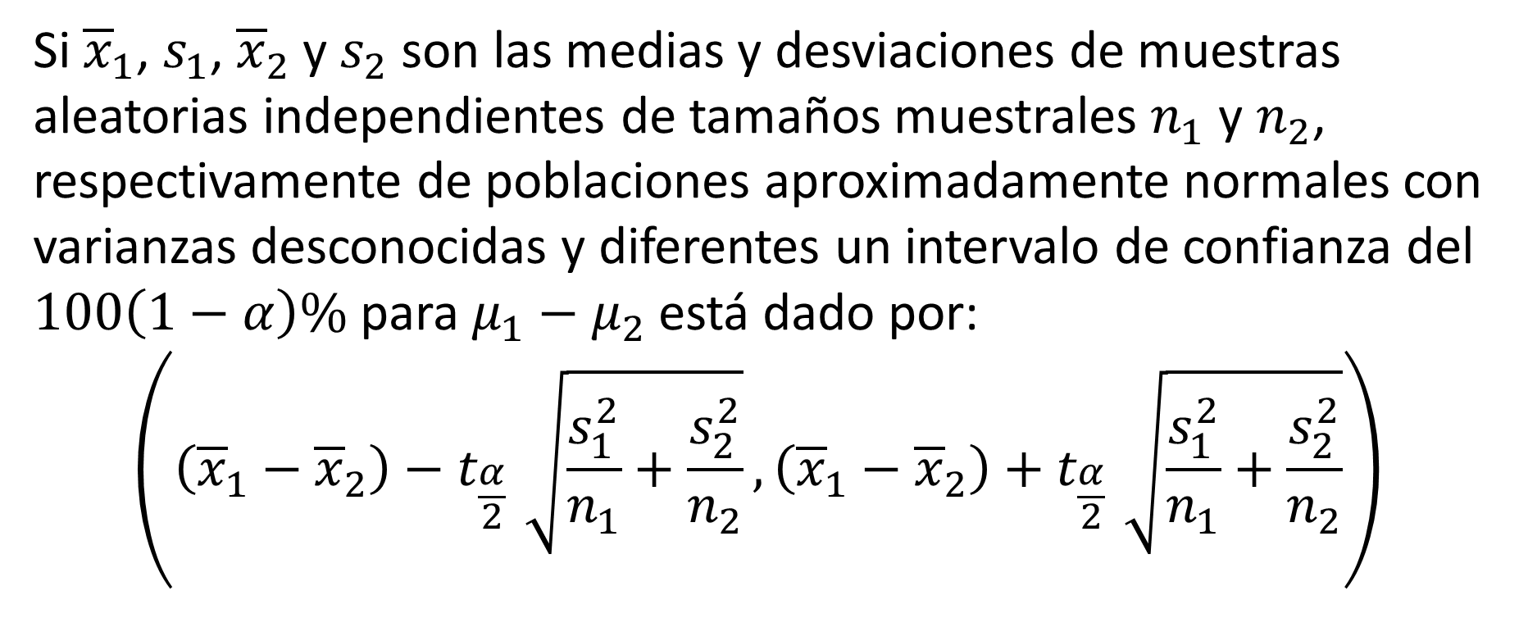
Desviaciones desconocidas y diferentes
Si ${\overline{x}}_{1}$, $s_{1}$, ${\overline{x}}_{2}$ y $s_{2}$ son las medias y desviaciones de muestras aleatorias independientes de tamaños muestrales $n_{1}$ y $n_{2}$, respectivamente de poblaciones aproximadamente normales con varianzas desconocidas y diferentes un intervalo de confianza del $100\left(1−α\right)\%$ para $μ_{1}−μ_{2}$ está dado por:
$$\left(\left({\overline{x}}_{1}−{\overline{x}}_{2}\right)−t_{\frac{α}{2}}\sqrt{\frac{s_{1}^{2}}{n_{1}}+\frac{s_{2}^{2}}{n_{2}}},\left({\overline{x}}_{1}−{\overline{x}}_{2}\right)+t_{\frac{α}{2}}\sqrt{\frac{s_{1}^{2}}{n_{1}}+\frac{s_{2}^{2}}{n_{2}}}\right)$$

Slide 24
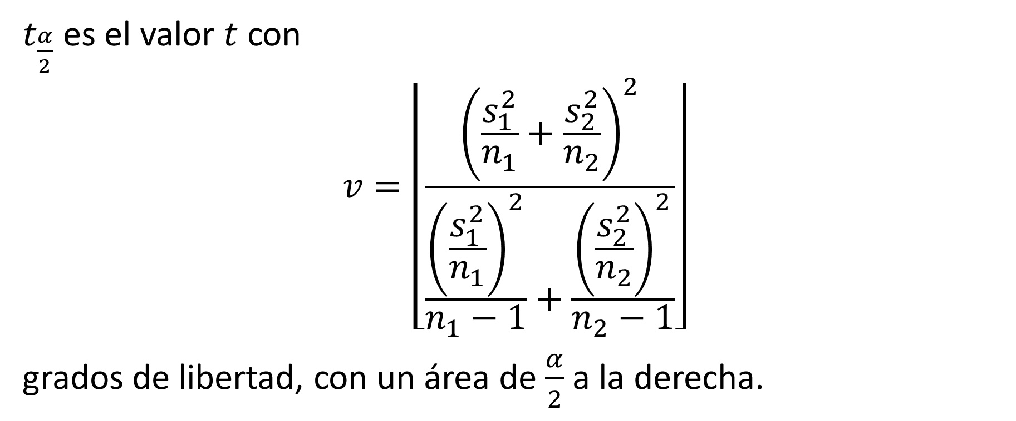
Desviaciones desconocidas y diferentes
$t_{\frac{α}{2}}$ es el valor $t$ con
$$v=\left\lfloor \frac{{\left(\frac{s_{1}^{2}}{n_{1}}+\frac{s_{2}^{2}}{n_{2}}\right)}^{2}}{\frac{{\left(\frac{s_{1}^{2}}{n_{1}}\right)}^{2}}{n_{1}−1}+\frac{{\left(\frac{s_{2}^{2}}{n_{2}}\right)}^{2}}{n_{2}−1}}\right\rfloor$$
grados de libertad, con un área de $\frac{α}{2}$ a la derecha.

Slide 25
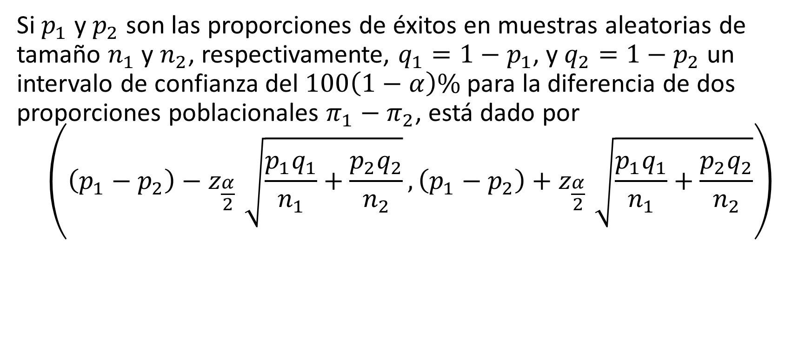
Intervalo de Confianza para la diferencia de proporciones
Si $p_{1}$ y $p_{2}$ son las proporciones de éxitos en muestras aleatorias de tamaño $n_{1}$ y $n_{2}$, respectivamente, $q_{1}=1−p_{1}$, y $q_{2}=1−p_{2}$ un intervalo de confianza del $100\left(1−α\right)\%$ para la diferencia de dos proporciones poblacionales $π_{1}−π_{2}$, está dado por
$$\left(\left(p_{1}−p_{2}\right)−z_{\frac{α}{2}}\sqrt{\frac{p_{1}q_{1}}{n_{1}}+\frac{p_{2}q_{2}}{n_{2}}},\left(p_{1}−p_{2}\right)+z_{\frac{α}{2}}\sqrt{\frac{p_{1}q_{1}}{n_{1}}+\frac{p_{2}q_{2}}{n_{2}}}\right)$$

Slide 26
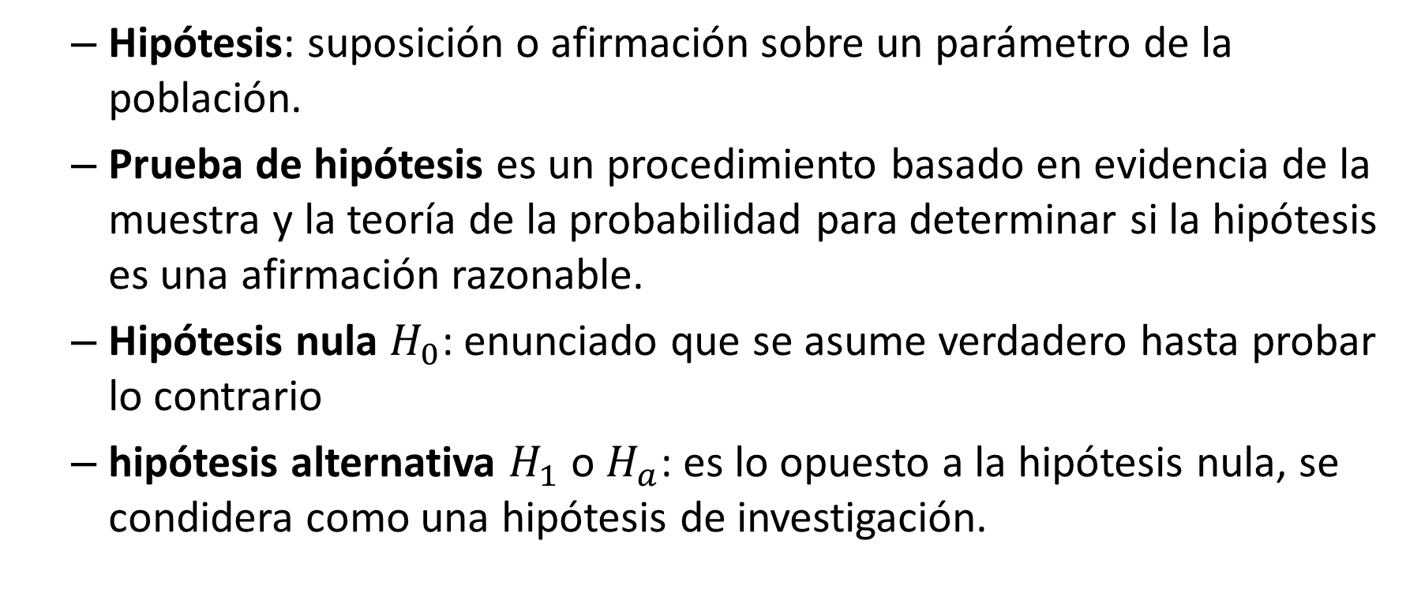
Pruebas de hipótesis
Hipótesis: suposición o afirmación sobre un parámetro de la población.
Prueba de hipótesis es un procedimiento basado en evidencia de la muestra y la teoría de la probabilidad para determinar si la hipótesis es una afirmación razonable.
Hipótesis nula $H_{0}$: enunciado que se asume verdadero hasta probar lo contrario
hipótesis alternativa $H_{1}$ o $H_{a}$: es lo opuesto a la hipótesis nula, se condidera como una hipótesis de investigación.

Slide 27

Errores
Rechazar la hipótesis nula cuando esta es verdadera
No rechazarla cuando esta es falsa.

Slide 28

Error tipo I y tipo II
Error Tipo I:Falso positivo
Error tipo II como falso negativo.
$P\left(Error Tipo I\right)=α$
$P\left(Error Tipo II\right)=β$.

Slide 29
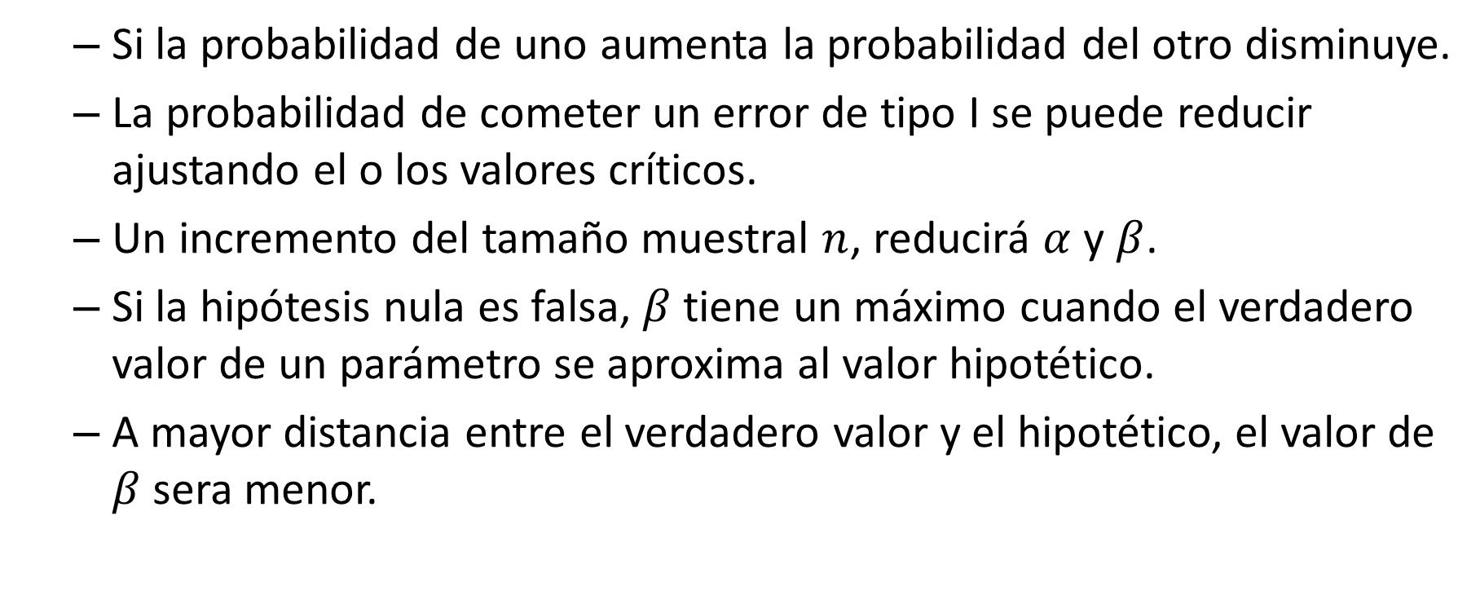
Error tipo I y tipo II
Si la probabilidad de uno aumenta la probabilidad del otro disminuye.
La probabilidad de cometer un error de tipo I se puede reducir ajustando el o los valores críticos.
Un incremento del tamaño muestral $n$, reducirá $α$ y $β$.
Si la hipótesis nula es falsa, $β$ tiene un máximo cuando el verdadero valor de un parámetro se aproxima al valor hipotético.
A mayor distancia entre el verdadero valor y el hipotético, el valor de $β$ sera menor.

Slide 30

Un ejemplo
$$\left\{\begin{matrix}H_{0}:μ=500 \\ H_{1}:μ≠500\end{matrix}\right.$$
Una regla de decisión podría ser escoger un punto o puntos límites en el eje $x$
La región entre los puntos límite es la región de no rechazo y hacía la izquierda o derecha de los puntos límite se encuentra la región de rechazo.

Slide 31
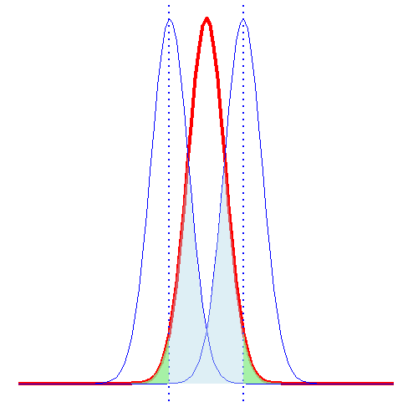
Errores Tipo I y II

Slide 32
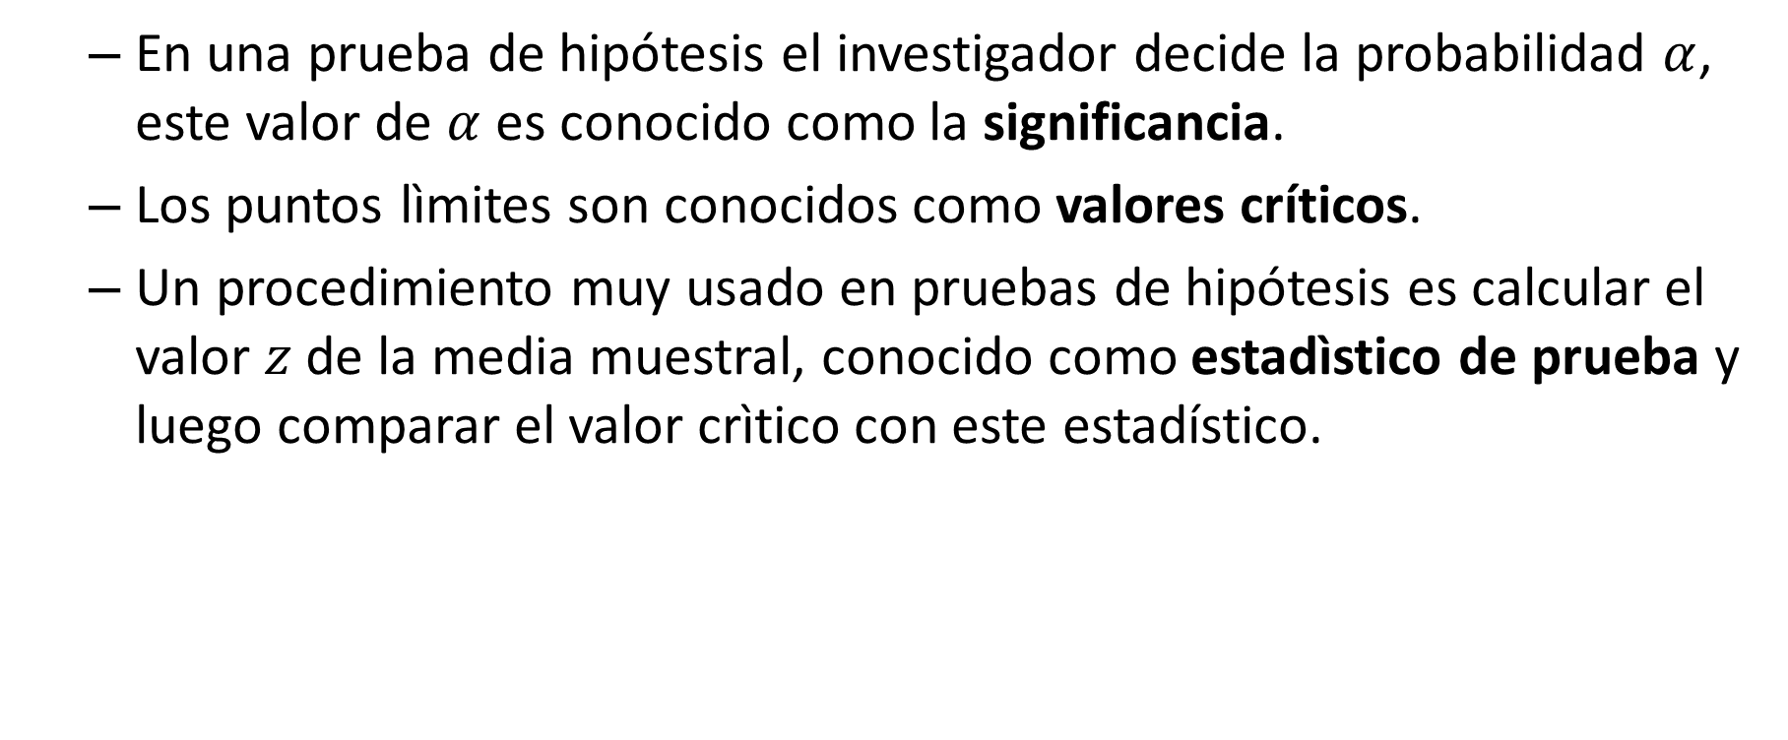
Significancia
En una prueba de hipótesis el investigador decide la probabilidad $α$, este valor de $α$ es conocido como la significancia.
Los puntos lìmites son conocidos como valores críticos.
Un procedimiento muy usado en pruebas de hipótesis es calcular el valor $z$ de la media muestral, conocido como estadìstico de prueba y luego comparar el valor crìtico con este estadístico.

Slide 33

Procedimiento de prueba de hipótesis
Determinar las hipótesis nula y alternativa.
Escoger la significancia, generalmente se escoge el $5\%$ o $0.05$.
Determinar el estadístico
Calcular el valor crítico y establecer la regla de decisión
Tomar la decisión.

Slide 34

Hipótesis alternativa
$<$, $>$ o $≠$.

Slide 35
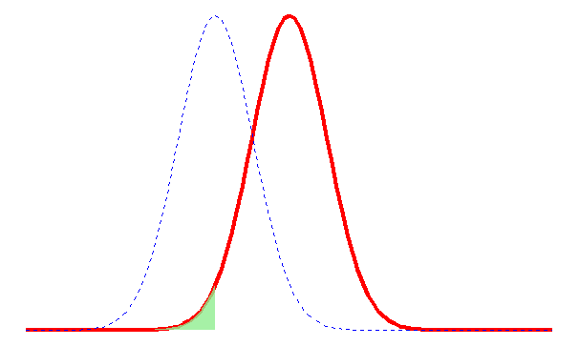
Prueba de una cola
<

Slide 36
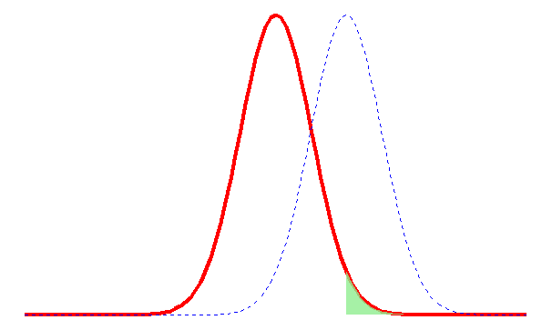
Prueba de una cola
>

Slide 37
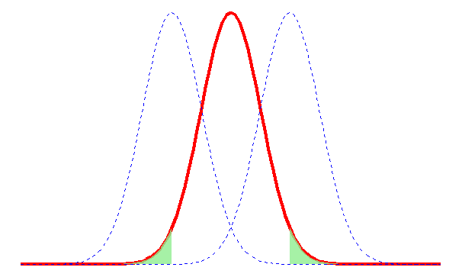
Prueba de dos colas

Slide 38
Significancia, tamaño del efecto
Es importante entender que la palabra “significativo” se usa en términos estadisticos y no en el sentido de importante o relevante.
No solo deberíamos interpretar los resultados estadísticos solamente en términos de la significancia sino también considerar el tamaño de la diferencia esto es conocido como el tamaño del efecto.

Slide 39

Potencia de una prueba
Potencia de una prueba que es la probabilidad de rechazar $H_{0}$ cuando esta es falsa.
$Potencia de una Prueba=1−P\left(Error Tipo II\right)=1−β$
Potencia de una prueba de Hipótesis

Slide 40

El valor p
El valor $p$ es la probabilidad, calculada suponiendo que la hipótesis nula es cierta
Es el nivel más bajo de significancia en el que el valor observado del estadístico de prueba es significativo.
El criterio para rechazar $H_{0}$ utilizando el valor $p$ es, si $p<α$ se rechaza $H_{0}$.

Slide 41
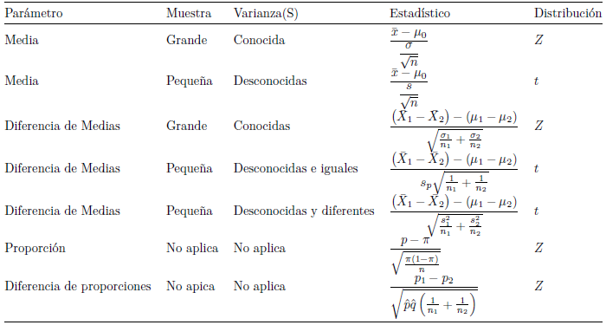
Estadísticos de prueba

Slide 42
Intervalos de confianza en R. Para la media. Desviación conocida

Slide 43
Media y desviación
media = mean(ACTIVO) desviacion = sd(ACTIVO)

Slide 44
Error
error = qnorm(0.975)*desviacion/sqrt(nrow(rank18com.Micro))

Slide 45
Extremos del intervalo del 95%
menor = media - error mayor = media + error menor ## [1] 198886.2 mayor ## [1] 492255.3

Slide 46
Intervalo con el 98% de confianza
error = qnorm(0.99)*desviacion/sqrt(nrow(rank18com.Micro)) menor = media - error mayor = media + error menor ## [1] 171465.8 mayor ## [1] 519675.7

Slide 47
Con el paquete BSDA
library(BSDA) ## Loading required package: lattice ## ## Attaching package: 'BSDA' ## The following object is masked from 'package:datasets': ## ## Orange z.test(ACTIVO,sigma.x = desviacion)$conf.int ## [1] 198886.2 492255.3 ## attr(,"conf.level") ## [1] 0.95

Slide 48
98% con el paquete BSDA
z.test(ACTIVO,sigma.x = desviacion, conf.level = 0.98)$conf.int ## [1] 171465.8 519675.7 ## attr(,"conf.level") ## [1] 0.98

Slide 49
Desviación desconocida
La función t.test() se utiliza para realizar pruebas de hipótesis, sin embargo entre sus salidas o resultados se encuenta un intervalo de confianza, debido a que solo nos interesa calcular intervalos de confianza utilizaremos la instrucción
t.test(ACTIVO)$conf.int ## [1] 198534.5 492607.0 ## attr(,"conf.level") ## [1] 0.95

Slide 50
Con otro nivel de confianza
t.test(ACTIVO, conf.level = 0.90 )$conf.int ## [1] 222243.4 468898.1 ## attr(,"conf.level") ## [1] 0.9

Slide 51
Liberar memoria
detach(rank18com.Micro)

Slide 52
Para la proporción
prop.test(x, n, conf.level = 0.95, correct = TRUE)$conf.int.

Slide 53
Intervalo de confianza para la proporción
## [1] 0.01144951 0.03967269 ## attr(,"conf.level") ## [1] 0.95

Slide 54
Diferencia de medias. Desviaciones conocidas

Slide 55
95% de confianza
library(BSDA) z.test(x=act.Peq, sigma.x = sd(act.Peq), y=act.Micro, sigma.y = sd(act.Micro))$conf.int
## [1] 122739.5 204426.1 ## attr(,"conf.level") ## [1] 0.95

Slide 56
90% de confianza
library(BSDA) z.test(x=act.Peq, sigma.x = sd(act.Peq), y=act.Micro, sigma.y = sd(act.Micro), conf.level = 0.90)$conf.int
## [1] 129306.0 197859.5 ## attr(,"conf.level") ## [1] 0.9

Slide 57
Desviaciones desconocidas y diferentes
t.test(x, y = NULL,alternative = c("two.sided", "less", "greater"),mu = 0, paired = FALSE, var.equal = FALSE,conf.level = 0.95, ...)
t.test(x=act.Peq, y=act.Micro, var.equal = FALSE, conf.level = 0.95)$conf.int
## [1] 122396.1 204769.5 ## attr(,"conf.level") ## [1] 0.95
t.test(x=act.Peq, y=act.Micro, var.equal = FALSE, conf.level = 0.98)$conf.int
## [1] 114563.4 212602.2 ## attr(,"conf.level") ## [1] 0.98

Slide 58
Desviaciones desconocidas e iguales
t.test(x=act.Peq, y=act.Micro, var.equal = TRUE, conf.level = 0.95)$conf.int
## [1] 134354.2 192811.4 ## attr(,"conf.level") ## [1] 0.95
t.test(x=act.Peq, y=act.Micro, var.equal = TRUE, conf.level = 0.98)$conf.int
## [1] 128861.3 198304.2 ## attr(,"conf.level") ## [1] 0.98

Slide 59
Diferencia de proporciones
n = nrow(rank18com) x1 = length(act.Micro) x2 = length(act.Peq)

Slide 60
95%
## [1] 0.3604243 0.4758676 ## attr(,"conf.level") ## [1] 0.95

Slide 61
99%
## [1] 0.3429067 0.4933852 ## attr(,"conf.level") ## [1] 0.99

